Slide 1
ТОПЛИ и
ЛАДНИ бои

Slide 2
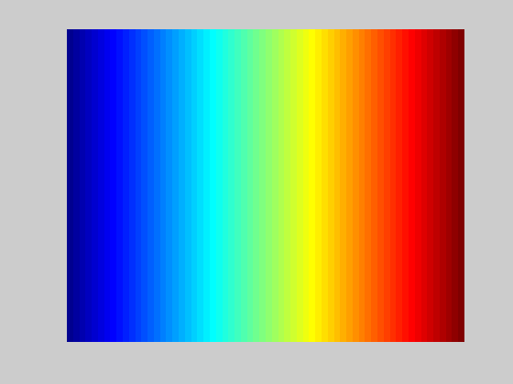
Познато ти е дека боите се делат на примарни и секундарни.
Примарни бои се:
ЖОЛТАТА
СИНАТА
ЦРВЕНАТА
Тие постојат такви во природата и не можат да се добијат со мешање на други бои.

Slide 3
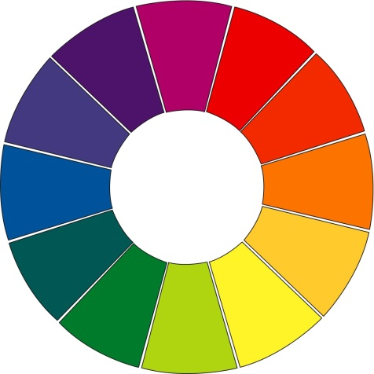
Секундарните бои се добиваат со мешање на две примарни бои.
Секундарни бои се:
ЗЕЛЕНА= ЖОЛТА + СИНА
ПОРТОКАЛОВА = ЖОЛТА + ЦРВЕНА
ВИОЛЕТОВА= ЦРВЕНА + СИНА

Slide 4
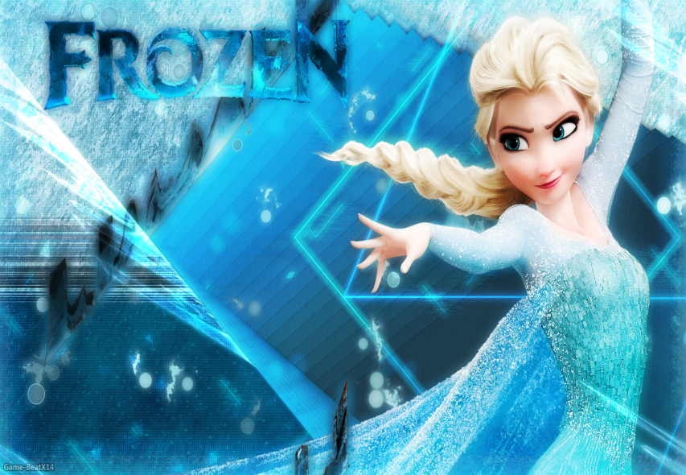
Постои уште една поделба на боите: на топли и ладни бои

Slide 5
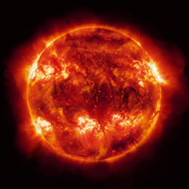
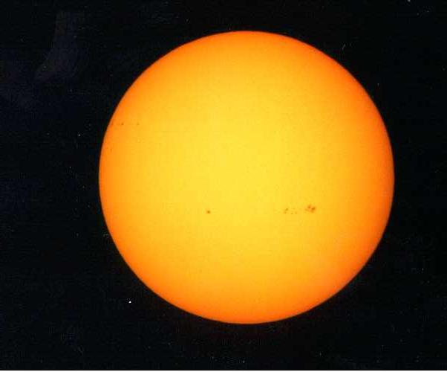
Боите кои потсетуваат на нешто топло, на оган, сонце и сл. се топли бои. Според ова во топли бои спаѓаат: ЦРВЕНАТА, ЖОЛТАТА и ПОРТОКАЛОВАТА

Slide 6
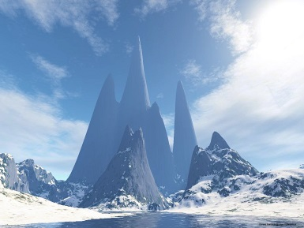
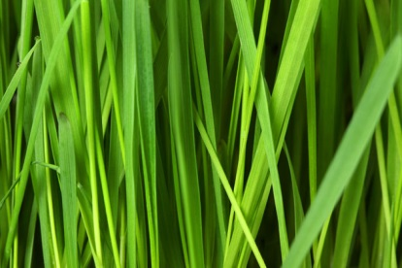
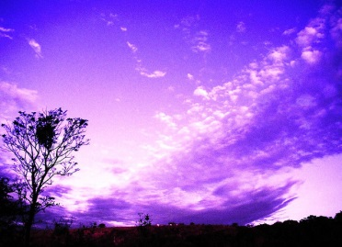
Боите кои се поврзани со појави, предмети и сл. кои на некој начин кај нас предизвикуваат чувство на студ спаѓаат во ладни бои.
Ладни бои се:
СИНАТА ЗЕЛЕНАТА ВИОЛЕТОВАТА

Slide 7
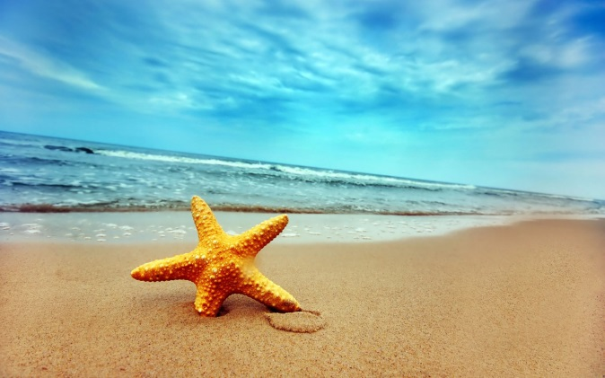
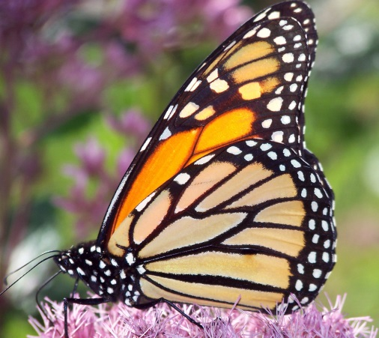
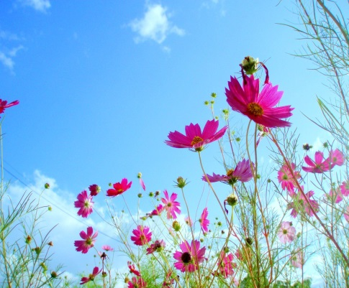
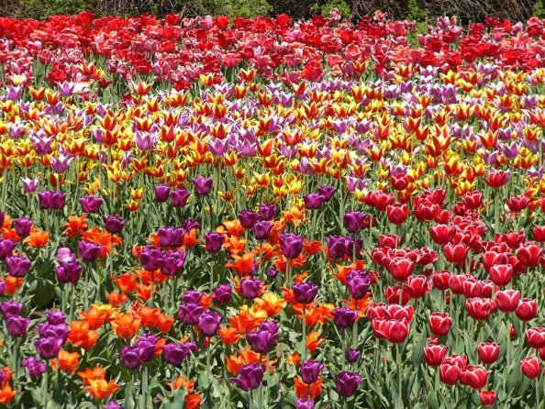
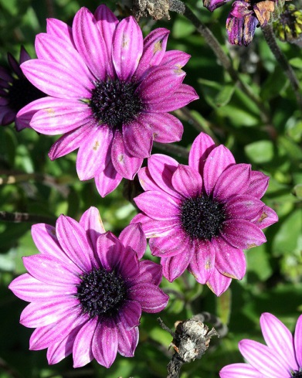
Преплетувањето на овие бои го прават поубав светот.

